Slide 1
Fundamentos de Geología Estructural Pliegues y método Kink
Semestre Primavera 2018
Auxiliar: Vicente Piel
Ayudantes: Alberto Martínez, jasmín palavecino y ricardo Salazar

Slide 2
Objetivos de la clase
Repasar el concepto de Strain
Reconocer los tipos de pliegues y como se forman.
Utilizar el método Kink para representar la geometría de un pliegue.

Slide 3
Repaso Strain

Slide 4
Tipos de Pliegues

Slide 5
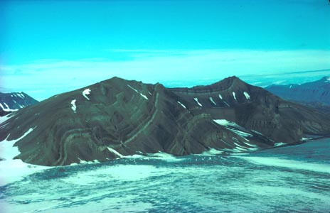
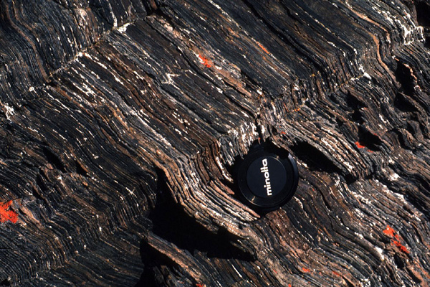
Definición: Pliegue
Efecto producido en la corteza terrestre por el movimiento conjunto de rocas sometidas a una presión lateral.
Es un evento de deformación dúctil y de carácter fractal.

Slide 6
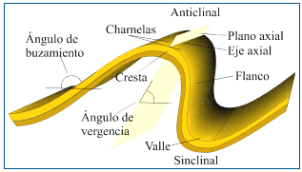
pliegues
Plano axial: Plano que une las charnelas de todas
las capas de un pliegue.
Charnela:
Zona más curva de un pliegue,
une 2 flancos.
Flanco o Limbo:
Planos inclinados
de un pliegue.
Cresta: Zona topográficamente más alta.

Slide 7
Tipos de pliegues
Anticlinal: el pliegue se genera de forma cóncava hacia arriba. Las rocas más antiguas se observan en la charnela del pliegue.
Sinclinal: el pliegue se genera de forma cóncava hacia arriba. Las rocas más nuevas se observan en la charnela del pliegue.

Slide 8
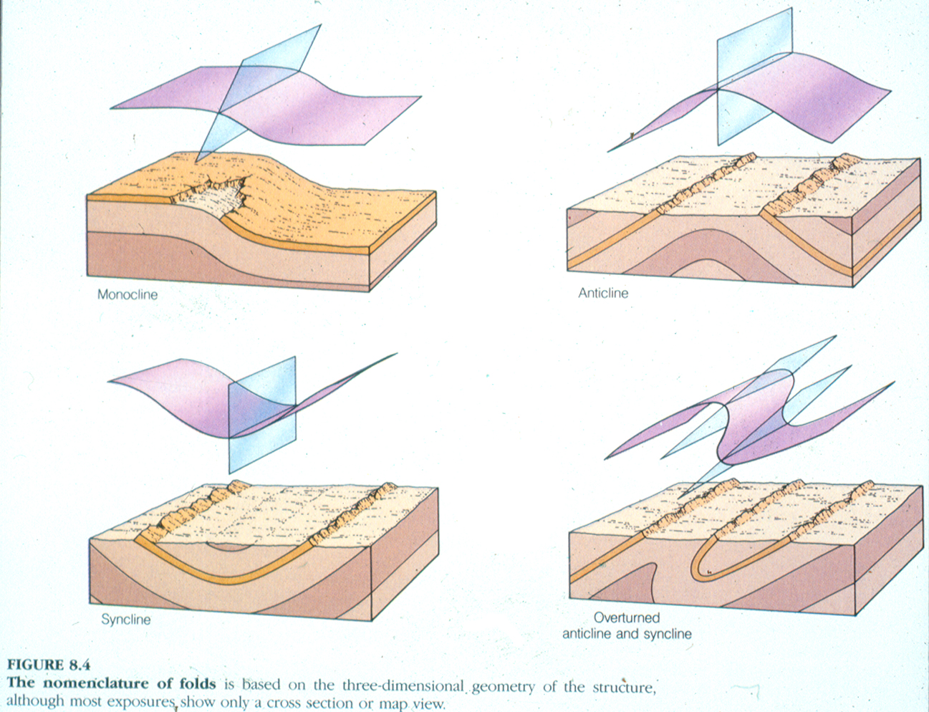
Tipos de pliegues
Homoclinales
Monoclinales
Isoclinales
Anticlinales
Sinclinales
Pliegues Chevron
Anticlinales Volcados

Slide 9
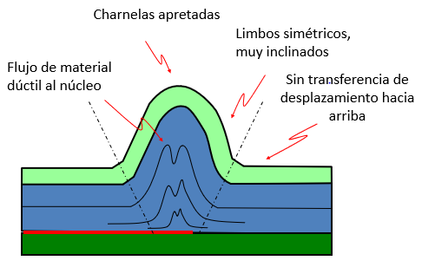
Pliegues asociados a fallas
Pliegue por despegue (detachment)

Slide 10
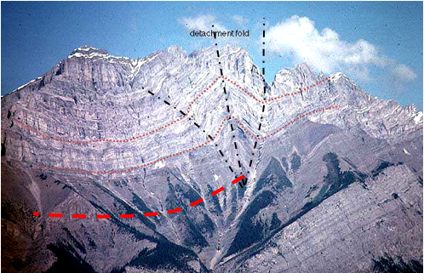
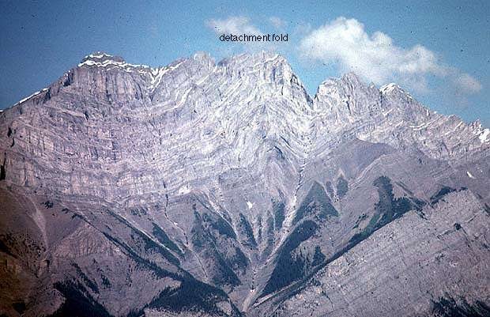
Pliegues asociados a fallas
Pliegue por despegue (detachment)

Slide 11
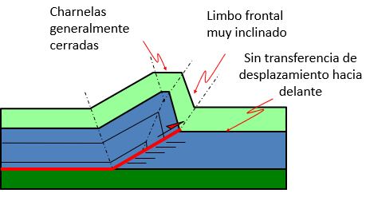
Pliegues asociados a fallas
Pliegue por propagación de falla.

Slide 12
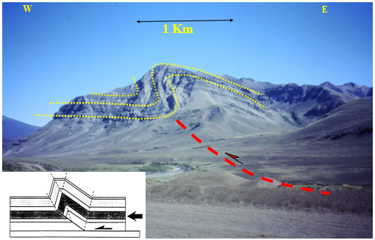
Pliegues asociados a fallas
Pliegue por propagación de falla.

Slide 13
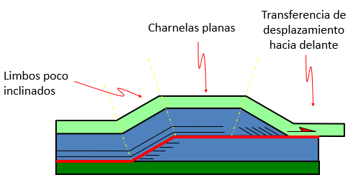
Pliegues asociados a fallas
Pliegue por flexura de falla

Slide 14
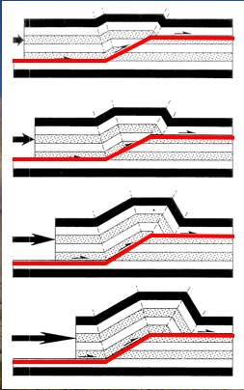
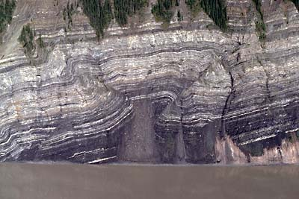
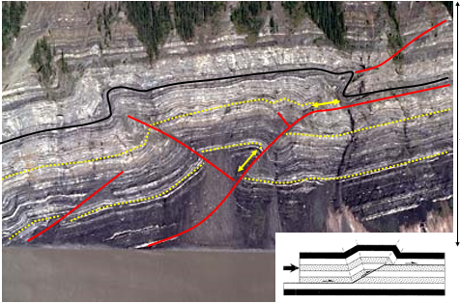
Pliegues asociados a fallas
Pliegue por flexura de falla

Slide 15
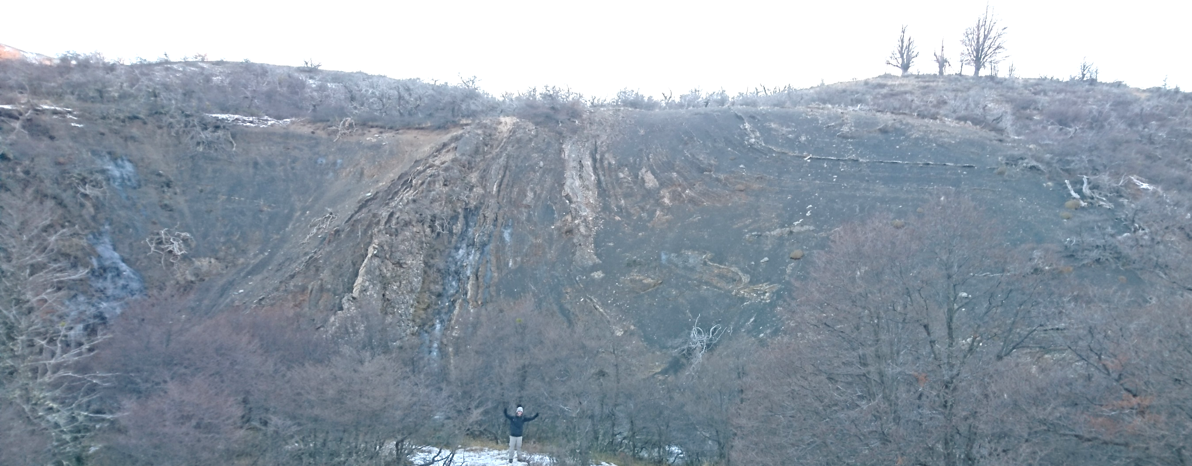
Pliegues asociados a fallas
Pliegue de arrastre
W
E

Slide 16
Pliegues asociados a fallas
Pliegue de arrastre

Slide 17
Pliegues asociados a fallas
Pliegue de arrastre

Slide 18
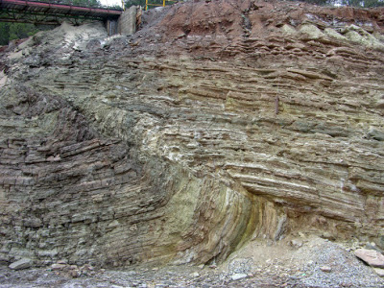
Pliegues asociados a fallas
Pliegue de arrastre

Slide 19
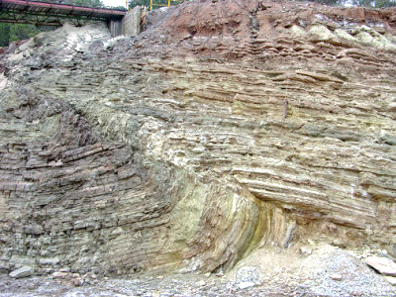
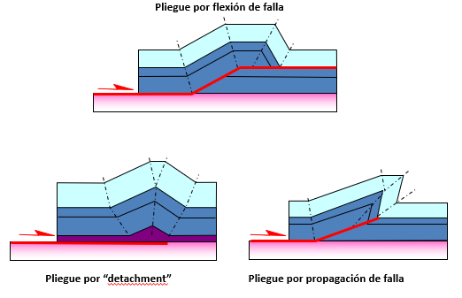
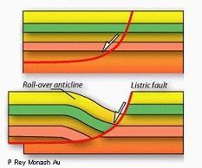
Resumen
Pliegue de Arrastre
Anticlinal de Rollover

Slide 20
Método Kink

Slide 21
Método kink
Modelo 2D que se basa en la conservación, durante todo el desarrollo del pliegue, de los largos y espesores de las capas. El estado inicial son capas horizontales, de espesor constante.
Las capas se deforman por deslizamiento paralelo entre ellas (flexural slip) y las superficies axiales bisectan en ángulo entre los flancos del pliegue.
{El método ayuda a realizar perfiles geológicos a través de la interpretación e interpolación de los datos recogidos en terreno. Se suponen que las rocas son estratificadas, los estratos son de grosos constante y paralelos entre sí y se asume paneles de capas rectas con manteo constante.

Slide 22
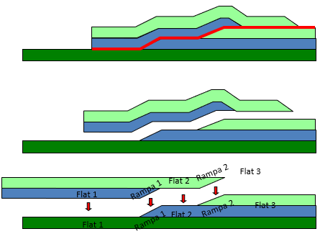
Método kink

Slide 23
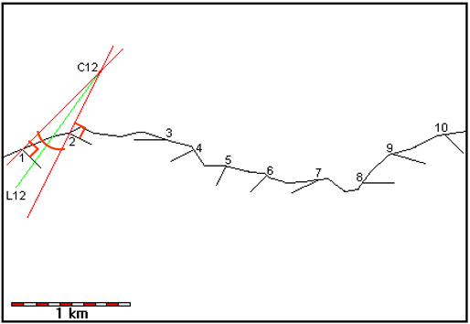
Ejemplo

Slide 24
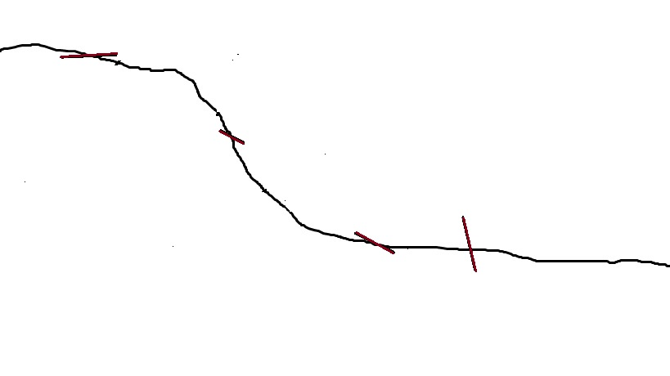
Ejemplo 2
Aplicar método kink con estos 4 datos

Slide 25
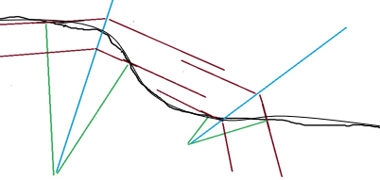
Se completan los estratos, pero...
Se completan los estratos, pero...
Datos no concuerdan, hay que buscar posible solución geológica.

Slide 26
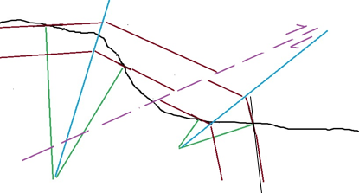
Finalmente, se obtiene...
Finalmente la solución geológica más probable, pueda ser una falla inversa, la cual se ajusta mejor a los datos reales obtenidos en terreno

Slide 27
Cálculo del acortamiento
Se debe encontrar el valor del largo original que tenía el perfil, es decir , si esos estratos estuvieran de manera horizontal y sin pliegues que largo tendrían.
Se debe encontrar el largo deformado, que corresponde al largo en la horizontal de los pliegues formados.
Finalmente se debe usar la fórmula:

